Slide 1
A6项目焊接JIG开发及说明会报告书
2023.9.28

Slide 2
项目摘要
摘要
项目 : A6 生产计划 : 50,000台/年 生产工厂 :河北 ITEM : 底支架焊接总成 C/T : 158秒/台 (UPH : 22.7台)
开发 ITEM 现况
宽车主驾驶底部支架焊接总成(SHT0016014)
A6宽车副司机座椅底支架总成(SHT0016629)
中宽车主驾驶底部支架焊接总成(SHT0015987)
A6中宽车副司机座椅底支架总成(SHT0016628)
区分 | CAPA | 作业日 | 作业时间 | 效率 | C/T | UPH
内容 | 5.0万台 | 300日/年 | 9.67 | 85% | 158秒/台 | 22.7台
时间
节点
区分 | 2023年 |  |  |  |  |  | 2024年 |  |  | 备注
 | 7 | 8 | 9 | 10 | 11 | 12 | 1 | 2 | 3
简易焊胎 |  |  |  |  |  |  |  |  |  | -
正式焊胎 |  |  |  |  |  |  |  |  |  | -
设计
制作完成
调试
11/15
10/9
11/10
主要
事项
底支架全部按照手动压紧设计并制作，同步设计气动压紧改造方案，BASE预留全部安装孔位，便于后期设备技改

Slide 3
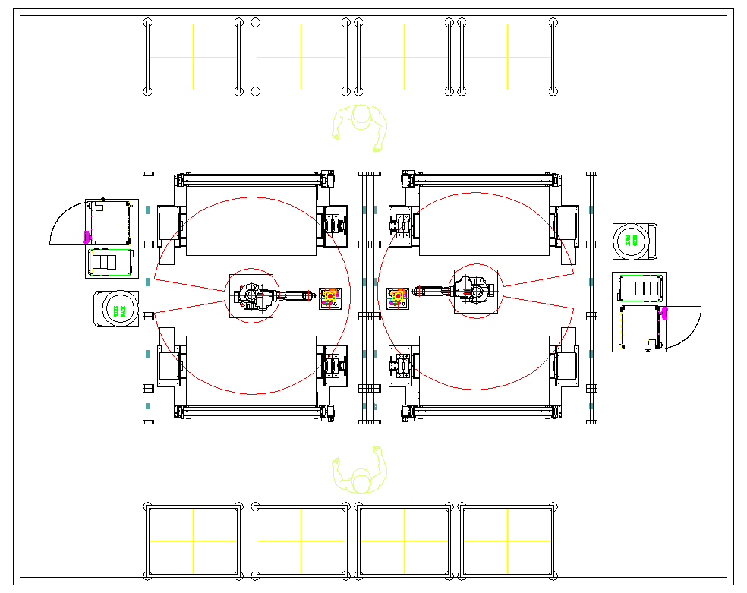
▣ A6底支架焊接 LINE
LINE 名 | A6底支架焊接 LINE |  |  | 工程明细
LAYOUT |  |  |  | ■ 工序流程
生产计划 | 50,000台/年 | 作业人员 |  | 白班 2名
日生产量 | 186 台/日 | 作业面积 |  | 96㎡
UPH | 22.7 台/时间 | 投资费 | 专用
Cycle time | 158 秒/台 |  | 通用
日作业时间 | 9.67 时间 |  | 合计
备注 | -
副驾中宽车底支架
主驾中宽车底支架
8 M
主驾宽车底支架
副驾宽车底支架
[主要工位]
12 M

Slide 4
▣ A6底支架焊接 LINE C/T分析
区分 | 工序 | 焊道长度 | 装载时间 | 焊接时间 | 卸载时间 | 单工程时间
主驾底支架 | 宽车 | 657 | 30 | 110 | 15 | 155
 | 中宽车 | 707 | 30 | 118 | 15 | 163
副驾底支架 | 宽车 | 180 | 15 | 30 | 15 | 60
 | 中宽车 | 186 | 20 | 31 | 15 | 66
根据布局LINE C/T为158s（包含1次清枪剪丝）。

Slide 5

▣ A6底支架焊道 示意图
区分 | 区分 | 宽车主驾底部支架焊接总成 |  | 中宽车主驾底部支架焊接总成 | -
主驾 焊接 | 概略图 |  |  |  | -
 | 焊接长度 | Arc Robot : 657mm |  | Arc Robot : 707mm
2*15
2*15
2*15
3*79
6*10
4*15
8*20
2*50
16*15
4*15
3*79
4*15
4*15

Slide 6
▣ A6底支架焊道 示意图
区分 | 区分 | A6宽车副司机座椅底支架总成 |  | A6中宽车副司机座椅底支架总成 | -
副驾 焊接 | 概略图 |  |  |  | -
 | 焊接长度 | Arc Robot : 180mm |  | Arc Robot : 186mm
6*20
2*15
2*48
4*15
4*15

Slide 7
备注
序号 | 说明 | 示意图 | 备注
- | - | - | -
- | - | - | -

